Slide 1
Н. носов «на горке»
Презентация к уроку литературного чтения во 2 классе УМК «Школа России»
Шкуратова Татьяна Александровна,
Учитель начальных классов МОУ СОШ №5 г.о. Стрежевой

Slide 2
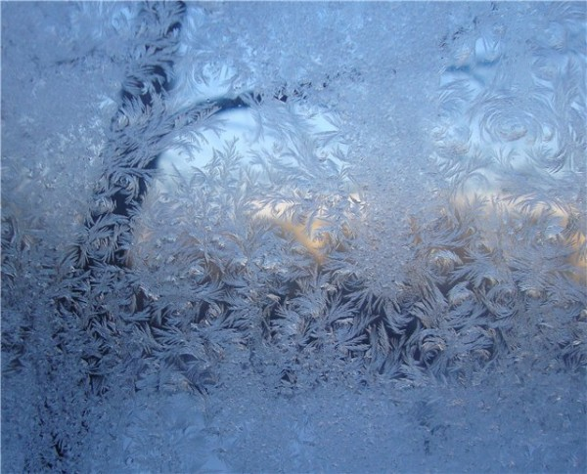
Окно замёрзло. Давайте попробуем все вместе его оттаять. Подуем на него

Slide 3
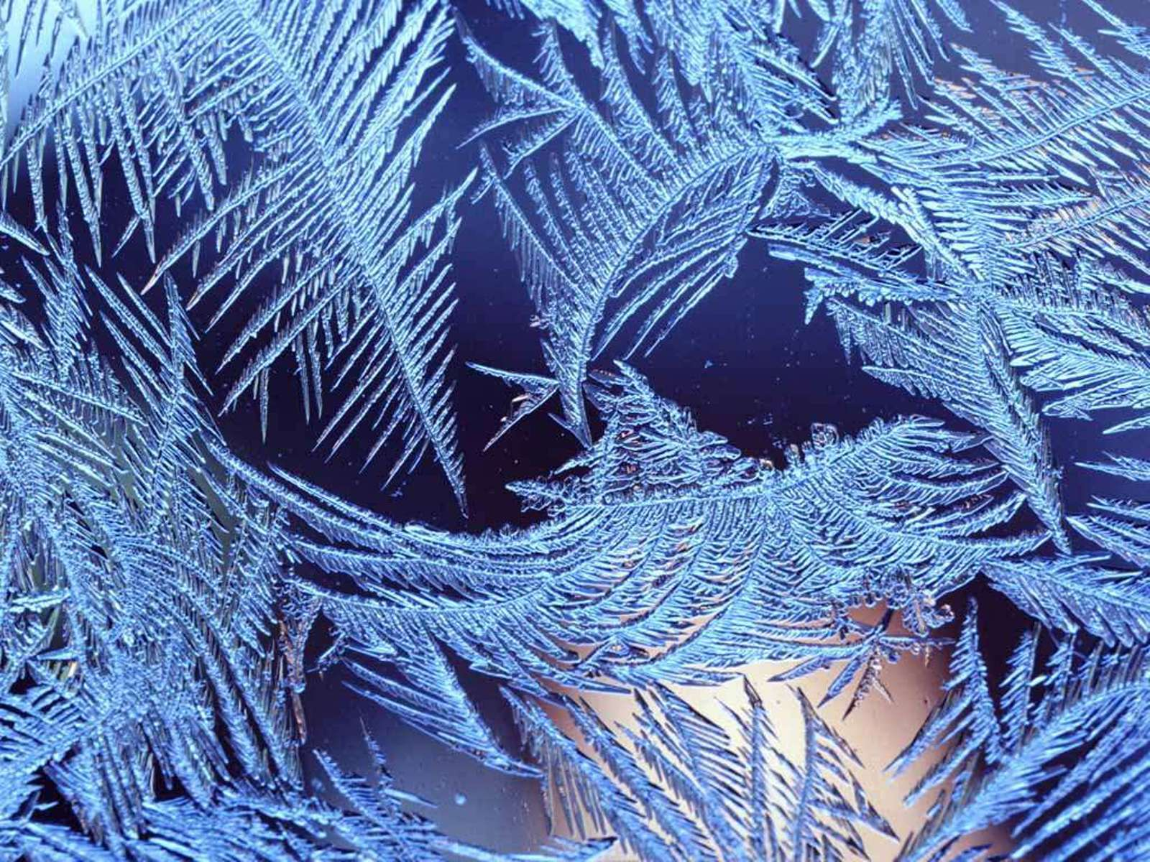

Slide 4
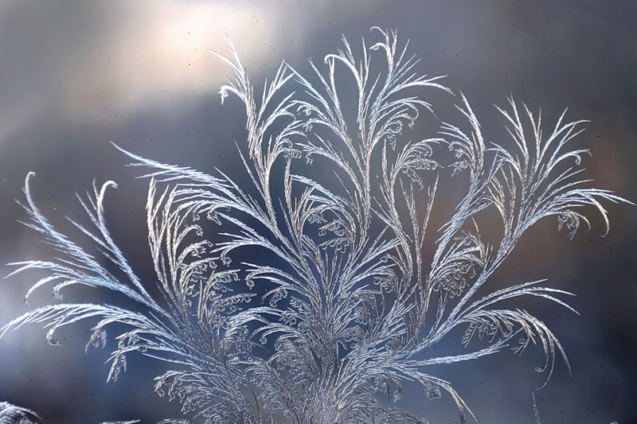
Мы летим под визг и хсем
С горки прямо носом в генс.
Наши апып здесь, бывало
Тоже шлёпались немало.

Slide 5
Мы летим под визг и хсем
С горки прямо носом в генс.
Наши апып здесь, бывало
Тоже шлёпались немало.

Slide 6
Мы летим под визг и смех
С горки прямо носом в снег.
Наши папы здесь, бывало
Тоже шлёпались немало.

Slide 7
«Фотограф»
Кто сумеет вспомнить и рассказать это стихотворение?
Мы летим под визг и смех
С горки прямо носом в снег.
Наши папы здесь, бывало
Тоже шлёпались немало.

Slide 8
Мы летим под визг и смех
С горки прямо носом в снег.
Наши папы здесь, бывало
Тоже шлёпались немало.

Slide 9
HGIИDKNVOZЛSLAFЙ GHLFORCWQOSB
Узнайте автора произведения, прочитав по порядку только русские буквы

Slide 10
Николай носов

Slide 11
Узнайте название произведения взяв из каждого произведения букву, которая соответствует порядковому номеру слова.
Нос 2. Кататься.
3. Догнал. 4. Работать.
5. Взобрался. 6. Песочком
7. Посыпает

Slide 12
Нос 2. Кататься.
3. Догнал. 4. Работать.
5. Взобрался. 6. Песочком
7. Посыпает

Slide 13
Николай носов
« На горке»

Slide 14
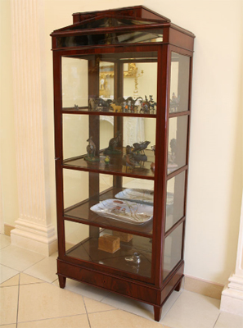
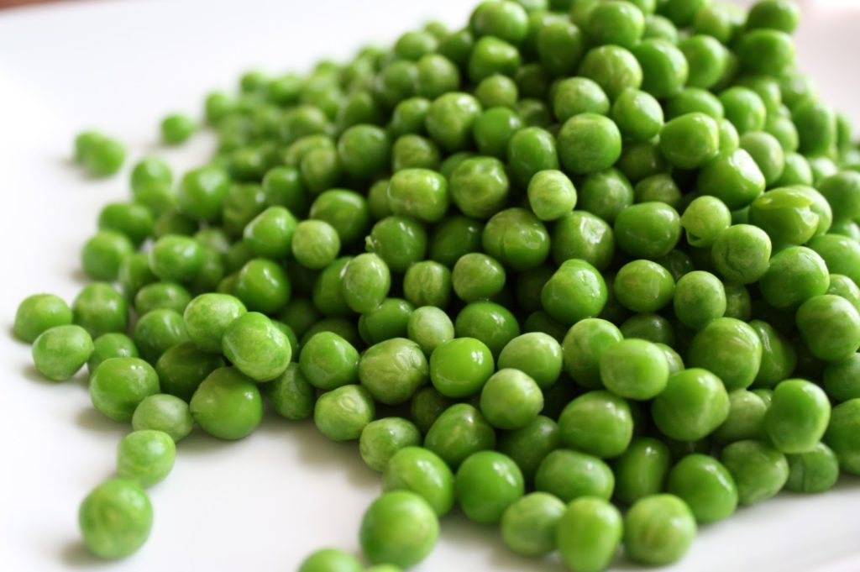
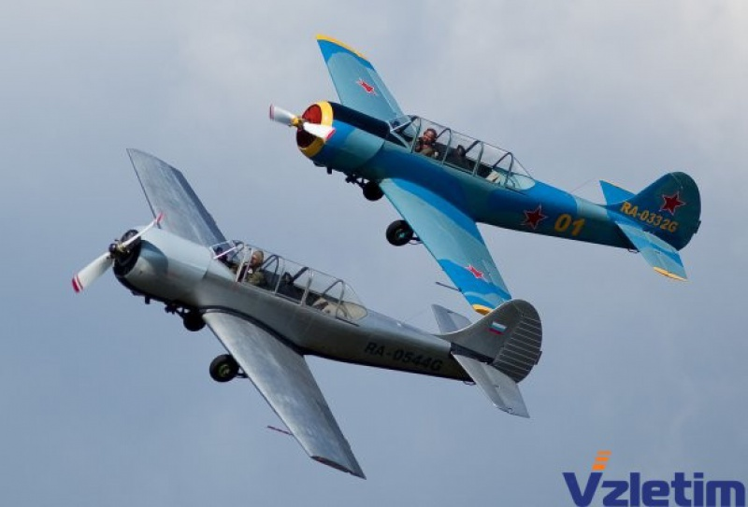
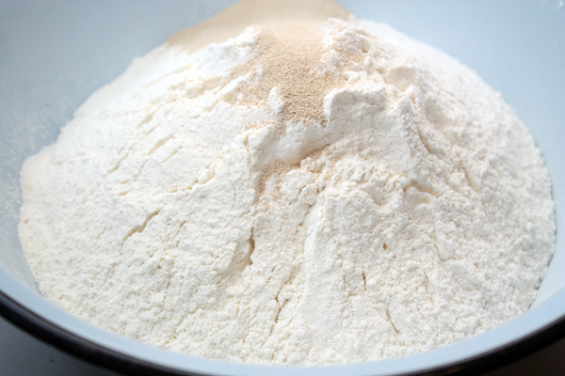
Что обозначает слово «горка»?

Slide 15
Николай носов
« На горке»

Slide 16
физминутка
Сгребали лопатами снег
Сваливали
под стенку
Полили водой
Нацепил коньки
Быстро оделся
Выскочил
Подъехал
Бух!!!
Полез

Slide 17
Подумайте, с какой целью Н. Носов написал
рассказ «На горке»?
1. Развеселить читателя.
2. Подшутить над кем-нибудь.
3. Помочь увидеть поступки, поразмышлять над ними.
4. Разбудить фантазию.
5. Помочь читателю отличить правильный поступок от неправильного.

Slide 18
Домашнее задание
Задание по выбору
Стр.65 пересказ по картинкам
Стр.64 №4 (выразительное чтение диалога)

